Slide 1
神经网络中的正则化方法
袁满杰
2021.7.21

Slide 2

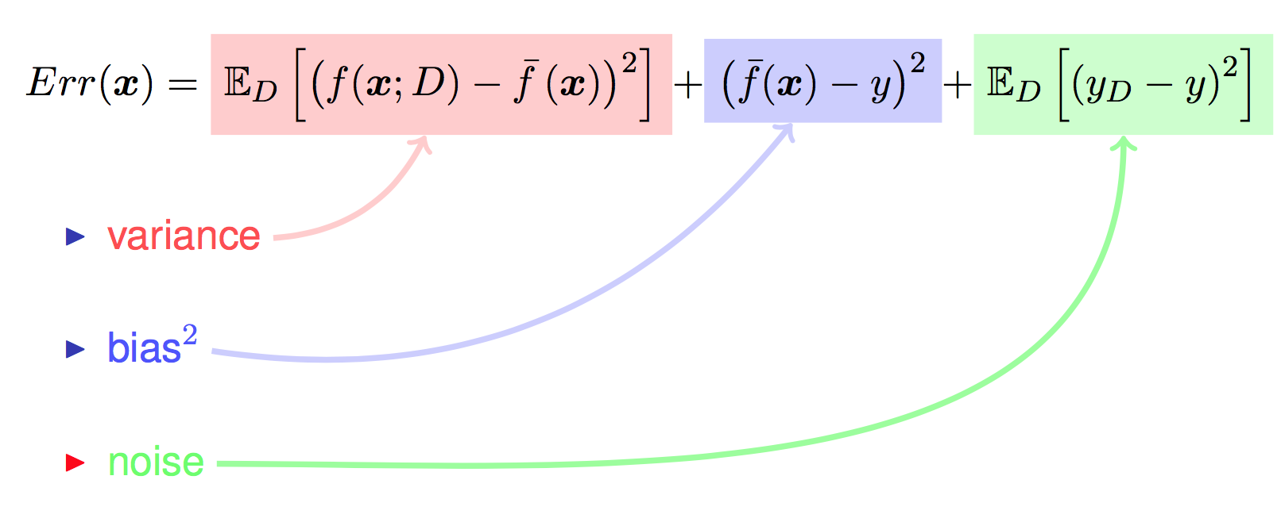
泛化误差的偏差方差分解
方差：刻画了数据扰动所造成的影响；
偏差：刻画了模型本身的拟合能力；
噪声：刻画了学习问题本身的难度。

Slide 3
正则化
什么是正则化？
正则化是减小方差的策略。
正则化是一种使得求解优化问题时产生简洁模型的技巧。
——MIT Deep Learning course
正则化是一种对于学习算法的改进，使得其可以降低模型泛化误差而非训练误差，使得其可以有效降低方差但不显著提升偏差。
——Goodfellow《Deep Learning》
为什么做正则化？
限制模型复杂度，避免过拟合；
提升模型在未知数据上的泛化能力；

Slide 4
正则化
权重衰减
添加正则化项
训练早停
参数绑定与参数共享
多任务学习
集成学习
Drop Out
数据增强
对抗训练

Slide 5

权重衰减(Weight Decay)
每次更新参数时，都先对参数进行一定衰减：
其中w为权重的衰减系数
简单朴素好实现
一定程度上等价于加入L2正则化项下的优化
代码实现上，在optimizer中可设置weight_decay参数

Slide 6

添加正则化项
直接在损失上添加正则化项，略微修改梯度公式：
只需要对权重进行正则化惩罚，不对偏置进行正则化
权重是模型方差的主要来源，偏置对方差贡献少
对偏置项进行正则化易导致欠拟合
可对于网络不同层设置不同的正则化参数
常见正则化项：L1-norm,L2-norm

Slide 7

添加正则化项
L2-norm:
对权重进行衰减
等价于将参数在损失函数的Hessian阵的特征向量张成的空间中，沿各特征向量进行不同比例的缩小,使得只有使损失函数下降更多的方向会更明显地改变参数
最终权重趋于小值

Slide 8

添加正则化项
L1-norm:
形式简洁
使得权重更容易为0，整体权重矩阵更稀疏
可视为一种特征选择

Slide 9
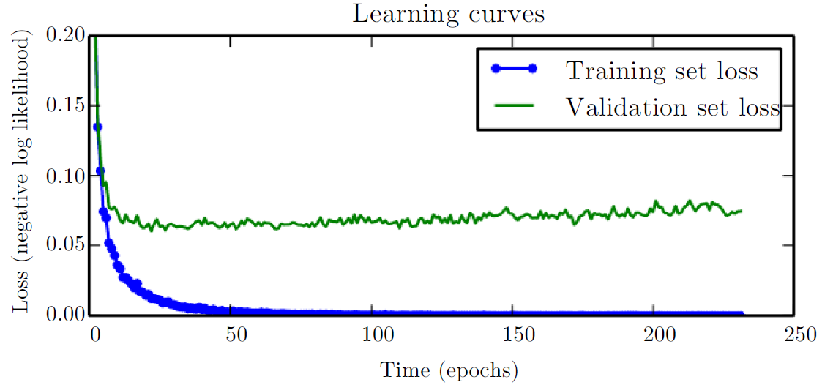
早停
当模型复杂度足够时，常常观测到验证集上损失先下降后上升
回滚到验证集上损失最小时的模型

Slide 10
早停
早停可以视为一种正则化：
早停限制了迭代轮数，从而限制了优化后模型参数空间的界限
早停是在监测验证集损失最低时停止，可以视为能自动调节正则化强度的方法
对于梯度下降优化下的平方损失的线性模型，早停策略等价于L2正则化

Slide 11
参数绑定与参数共享
通过先验知识，将模型参数约束到与其它模型参数相近，或限制相等(共享参数)
约束到相近(Lasserre et al.,2006):
约束到相等：
CNN卷积神经网络
多任务学习
对参数的一种正则化
减少模型复杂度，提升训练效率

Slide 12
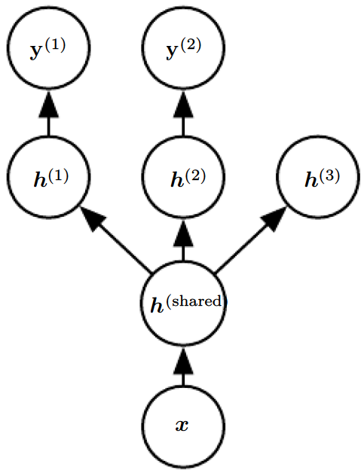
多任务学习
通过一个部分共享的网络，同时对多个相关的任务进行训练，从而提升泛化性

Slide 13
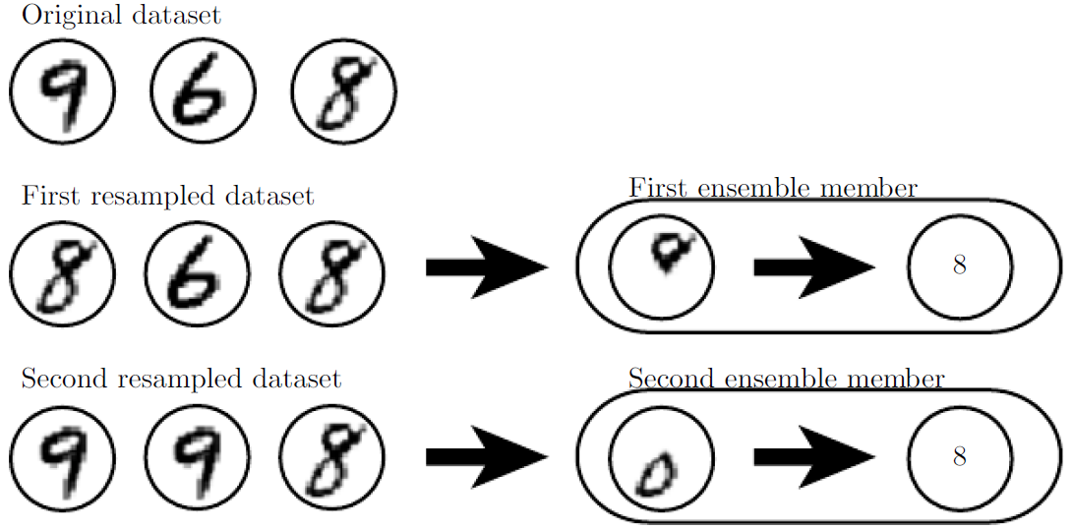
集成学习 Bagging
集成模型“好而不同”可以有效降低泛化误差
神经网络本身随机性很大，容易“好而不同”

Slide 14
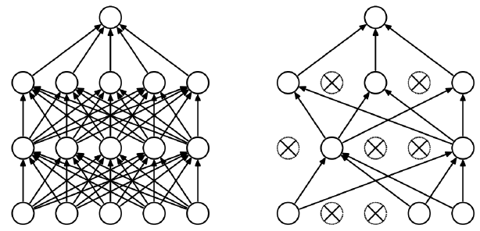

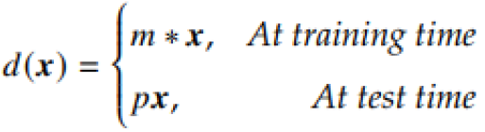
Drop Out
在训练中随机丢弃一定比例的神经元，使用剩余的子网络进行该轮训练
可以视为是每个神经元的输入乘以一个取值为{0,1}随机变量的mask:

Slide 15
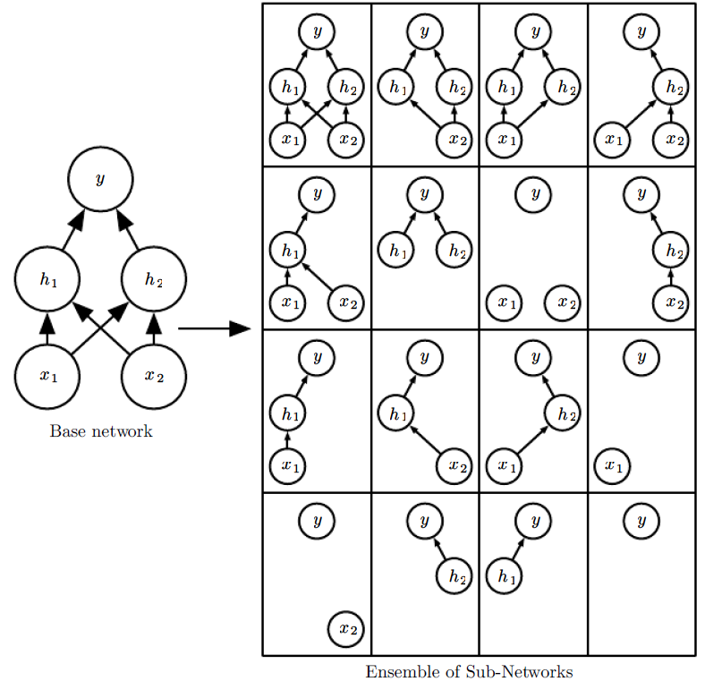
Drop Out
实现简便，可节省计算量
可视为将大量不同子结构、且共享
部分权值的神经网络进行集成，输
出平均结果
相比于bagging更加高效
可以降低神经元之间的敏感度，增加
整体鲁棒性
当数据量小时，其效果不显著
当使用了batch normalization时，其也一定程度上有正则化的效果，此时dropout不是很必要

Slide 16
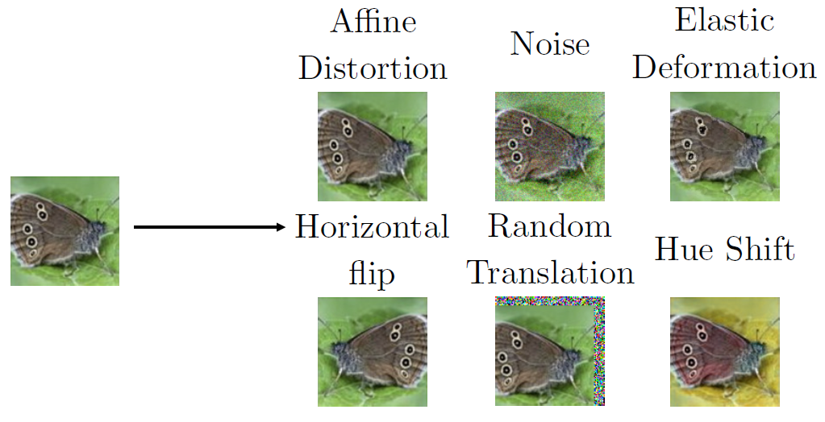
数据增强
通过对数据进行修改、加入噪声等扩充数据集，从而提升模型鲁棒性
对图像数据：翻转、旋转、镜像、裁剪、增加白噪声等；
对文本数据：同义词替换、随机插入、随机交换、随机删除等；

Slide 17
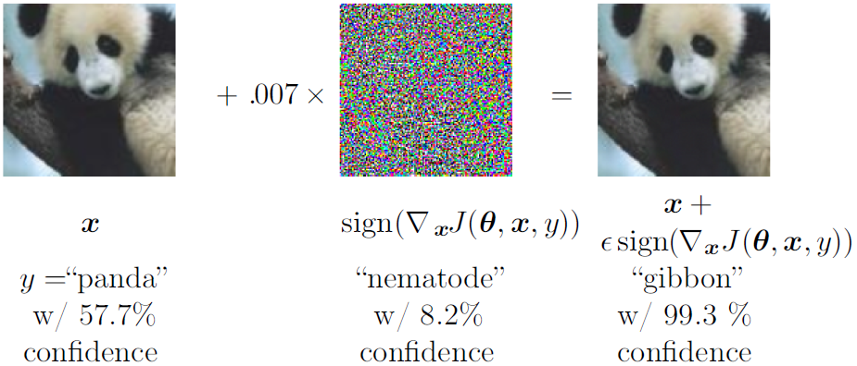
对抗训练 Adversarial Training
对抗攻击样本：与数据集中样本x很接近，但模型预测结果完全不同/差距很大的样本x’
在专门的对抗攻击训练集上进行训练，从而提升鲁棒性、抗攻击性

Slide 18
实验
数据集：银行信贷数据
62维，41188条
二分类任务
网络结构： 三层 62-128-128-64-2
分别尝试有无Drop Out、Batch Normalization下模型训练情况
Drop Out可以显著改善模型泛化能力。

Slide 19
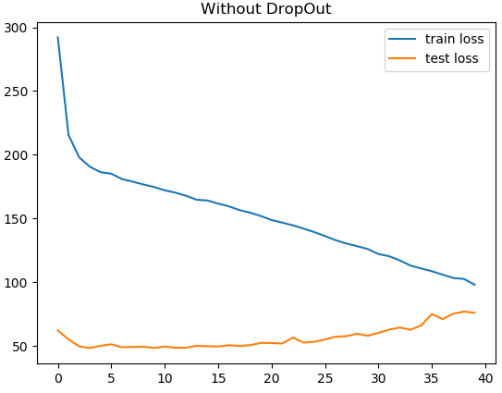
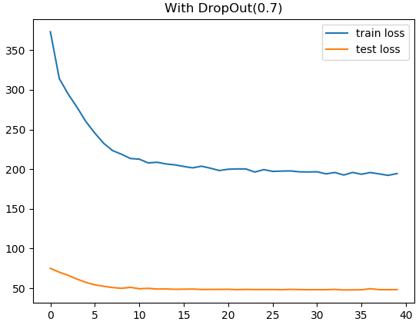
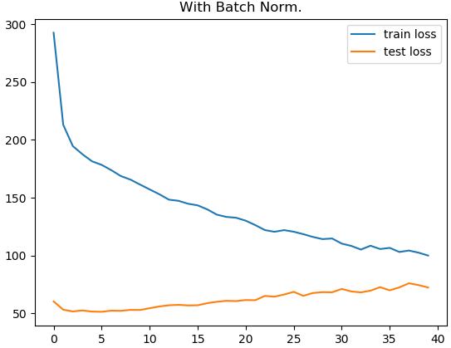
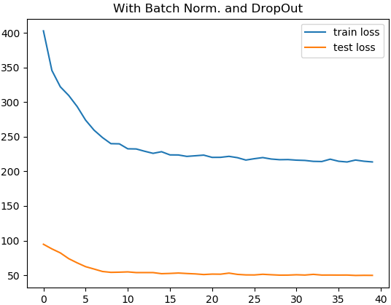
实验

